Slide 1
Формирование положительной мотивации у учащихся с ограниченными возможностями здоровья к изучению предметов учебного плана через информационные технологии
Ерёмина С.Г.
Учитель начальных классов
Дата презентации: 13.04.2015 г.
Notes:
Этот шаблон можно использовать как начальный файл для представления учебных материалов группе слушателей.
Разделы
Разделы позволяют упорядочить слайды и организовать совместную работу нескольких авторов. На вкладке Главная в разделе Слайды нажмите кнопку Раздел и выберите команду Добавить раздел.
Заметки
Используйте область заметок для размещения заметок докладчика или дополнительных сведений для аудитории. Во время воспроизведения презентации эти заметки отображаются в режиме докладчика.
Обращайте внимание на размер шрифта (важно обеспечить различимость при ослабленном зрении, видеосъемке и чтении с экрана)
Сочетаемые цвета
Обратите особое внимание на графики, диаграммы и надписи.
Учтите, что печать будет выполняться в черно-белом режиме или в оттенках серого. Выполните пробную печать, чтобы убедиться в сохранении разницы между цветами при печати в черно-белом режиме или в оттенках серого.
Диаграммы, таблицы и графики
Не усложняйте восприятие: по возможности используйте согласованные, простые стили и цвета.
Снабдите все диаграммы и таблицы подписями.

Slide 2
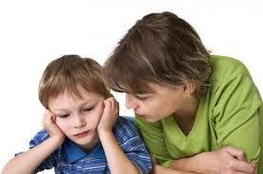
Серьезной проблемой нашего времени является падение у школьников интереса к учебным занятиям и снижение общего уровня культуры учебного труда.
Notes:
Дайте краткий обзор презентации. Опишите главную суть презентации и обоснуйте ее важность.
Представьте каждую из основных тем.
Чтобы предоставить слушателям ориентир, можно можете повторять этот обзорный слайд в ходе презентации, выделяя тему, которая будет обсуждаться далее.

Slide 3
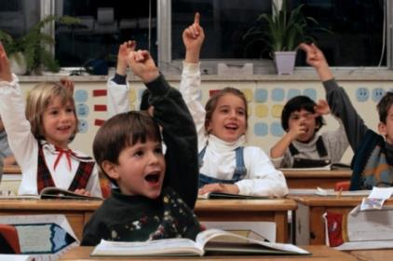
ИКТ позволяют не только насытить обучающегося большим количеством готовых знаний, но и развивать интеллектуальные, творческие способности учащихся, умение самостоятельно приобретать новые знания, работать с разными источниками информации.
Notes:
Это другой параметр для обзора с использованием переходов, позволяющий перемещаться между несколькими слайдами.

Slide 4
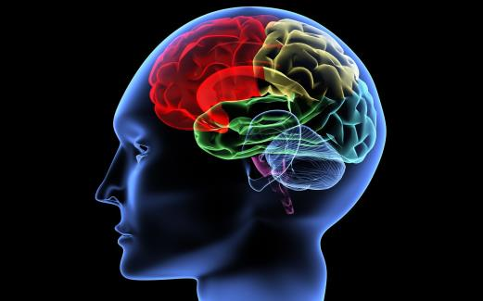
Психологами доказано, что из визуально поданной информации человек воспринимает только 25%, из аудио – 12%. В то же время при сочетании аудио- и визуальном преподнесения воспринимается до 65% информации.
Notes:
Это другой параметр для обзора с использованием переходов, позволяющий перемещаться между несколькими слайдами.

Slide 5
На уроке с использованием компьютерных технологий можно выделить следующие формы подачи материала учителем:
в форме мультимедийной презентации
2. электронные учебники
3. тесты, тренинги, on-line тесты
4. видеоуроки
5. как обычная доска для обычной работы с классом

Slide 6
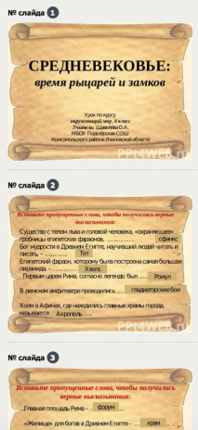
ПРЕЗЕНТАЦИИ:
Презентация дает возможность учителю проявить творчество, индивидуальность, избежать формального подхода к проведению уроков. Здесь можно использовать как свои презентации, так и скачивать готовые.

Slide 7
Варианты применения презентаций в работе с учащимися:
При объяснении нового материала
При закреплении одной или нескольких нескольких тем.
При проведении уроков в форме игры (обобщающий урок )
Презентация по результатам выполнения индивидуальных или групповых проектов

Slide 8
Виртуальные экскурсии чаще всего используются на уроках развития речи и классных часах. Они дают возможность "побывать” в различных уголках нашей страны и всего земного шара…

Slide 9
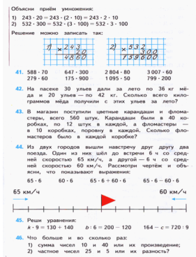
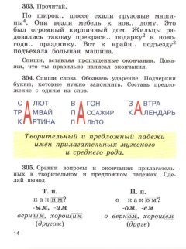
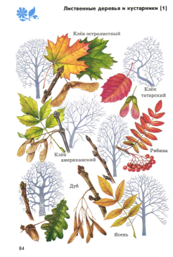
2. Электроные
учебники
Использование электронного учебника на уроках, позволяют заинтересовать учащихся, контролировать их деятельность, значительно увеличить темп работы, решить сразу несколько задач: изучить новый материал, закрепить, выполняя практическую работу, включающую разные виды упражнений, углубить знания, провести контроль.

Slide 10
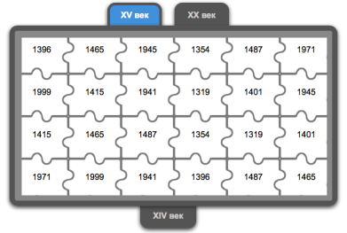
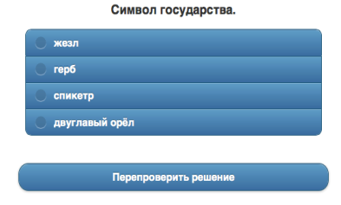
3. ТЕСТЫ.
Использовать тестовые задания возможно несколькими способами. Самый распространённый способ – это тесты имеющиеся в мультимедиа-учебниках, СD – дисках, onlinе тесты.

Slide 11
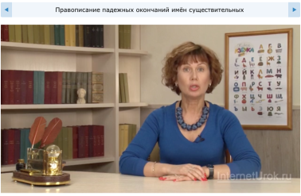
4. ВИДЕОУРОКИ.
Достоинством использования на уроках видеофильмов является его эмоциональное воздействие на учащихся. Во время просмотра в классе возникает атмосфера совместной познавательной деятельности. В этих условиях даже невнимательный ученик становится внимательным.

Slide 12
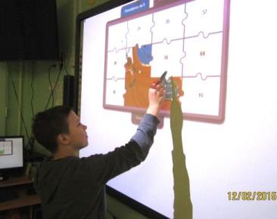
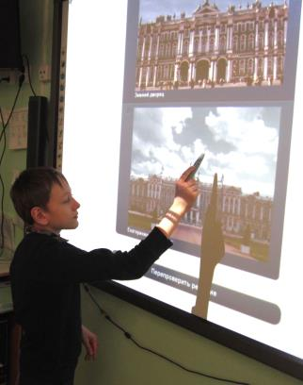
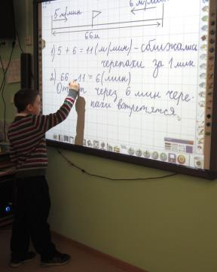
5. Как обычная доска для обычной работы с классом
Младшим школьникам нравится работать с интерактивной доской. Они не боятся выходить к доске. Если была сделана ошибка, то с помощью маркера сотрут неправильную часть или отменят действие, поэтому ребята уверенно чувствуют себя у интерактивной доски.

Slide 13
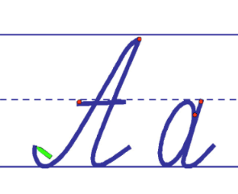
Использование разлиновки экрана в клетку, в линейку особенно актуально на уроках в 1 классе, что позволяет заложить основы ориентации на тетрадном листе, когда начинается усвоение правил единого орфографического режима и формирование навыка письма букв и цифр

Slide 14
Применение интерактивной доски на разных этапах урока:
Объяснения нового материала
Закрепления нового материала.
Обобщения изученного материала.
Контроля знаний, тестирования.
Проверки домашнего задания.

Slide 15
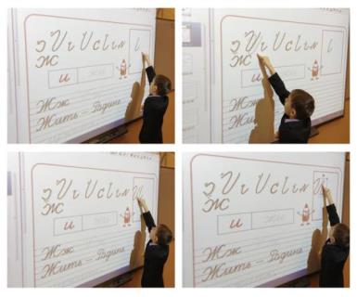
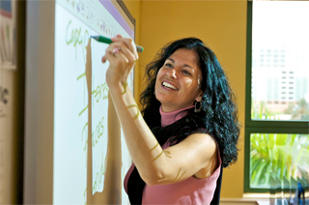
На доске, которая видна одновременно всем ученикам, обучаемый сразу видит совпало ли его написание с правильным начертанием, изображённом на доске. Повышается концентрация внимания.

Slide 16
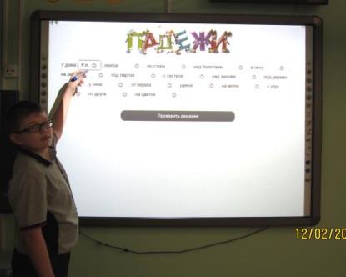
Использование ИКТ позволяет проводить уроки:
на высоком эстетическом и эмоциональном уровне (анимация, музыка), обеспечивает наглядность;
привлекает большое количество дидактического материала;
повышает объём выполняемой работы на уроке в 1,5 – 2 раза.

Slide 17
Сегодня использование ИКТ очень актуально. ИКТ – одно из средств активизации познавательной активности учащихся. ИКТ стимулирует и развивает мышление, память. Использование ИКТ становится неотъемлемой частью работы современного учителя.

